Slide 1
NEFİN COSMETICS
İlham & Benchmarking
Rakip site ekran görüntüleriyle hızlı, görsel bir referans seti
The Purest Solutions · Cosmed · Estée Lauder
Hazırlayan: Şevval Özik

Slide 2
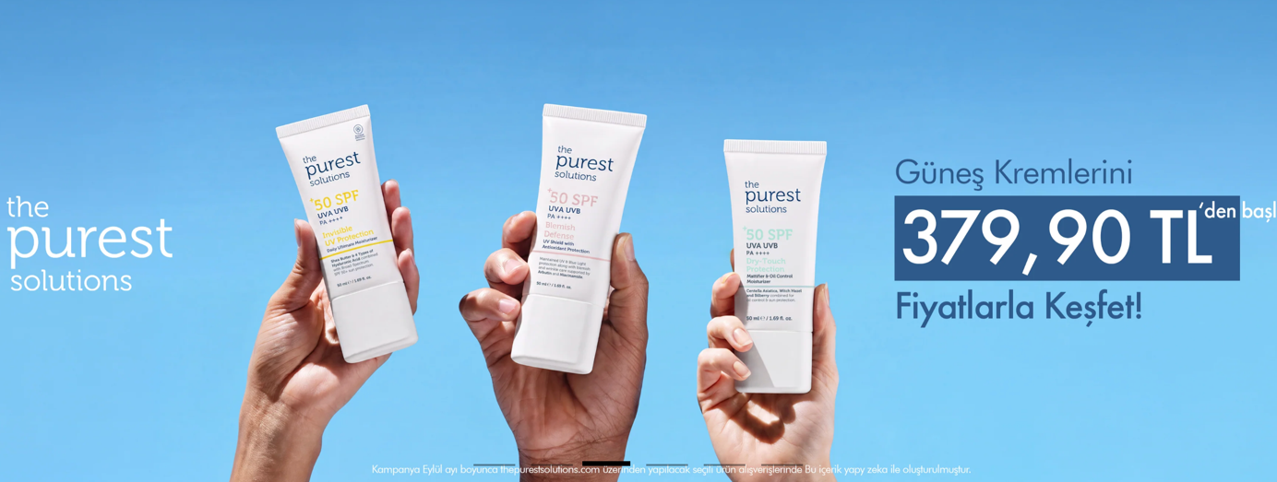
THE PUREST SOLUTIONS · HERO
Net Fiyat, Net Mesaj
TPS kampanya fiyatını hero'da direkt gösteriyor — biz de ana görselde tek ürün ve net bir fiyat rozeti kullanalım.
NEFİN COSMETICS — İLHAM & BENCHMARKING
02

Slide 3
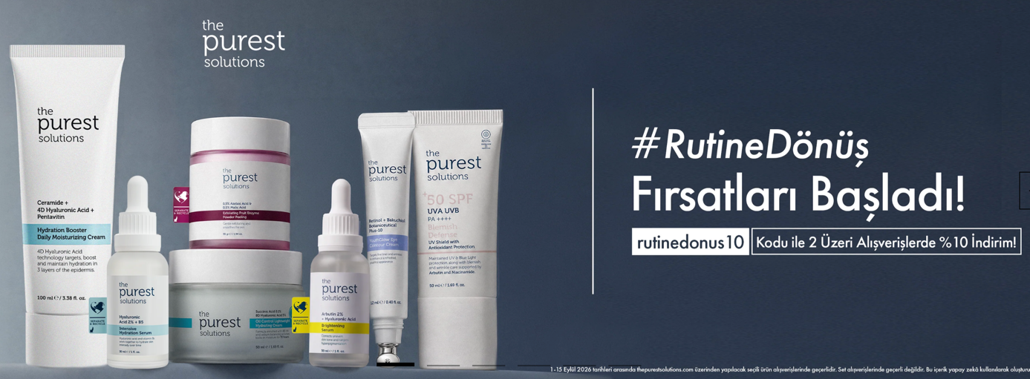
THE PUREST SOLUTIONS · KAMPANYA
Set Halinde Rutin Sunumu
Tüm rutini tek bir kampanya görselinde topluca gösteriyorlar — sezonluk setlerimizi de böyle sunmak satışı artırabilir.
NEFİN COSMETICS — İLHAM & BENCHMARKING
03

Slide 4
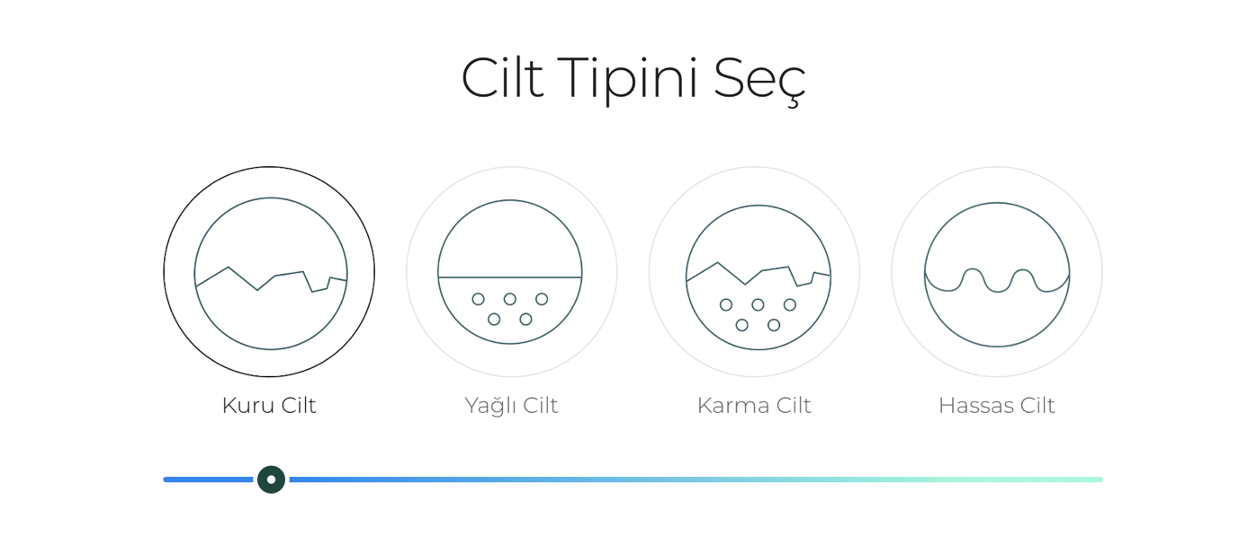
THE PUREST SOLUTIONS · KİŞİSELLEŞTİRME
Cilt Tipine Göre Yönlendirme
Kullanıcı iki tıkla doğru ürüne ulaşıyor — Nefin'e de basit bir "cilt tipini seç" adımı ekleyelim.
NEFİN COSMETICS — İLHAM & BENCHMARKING
04

Slide 5
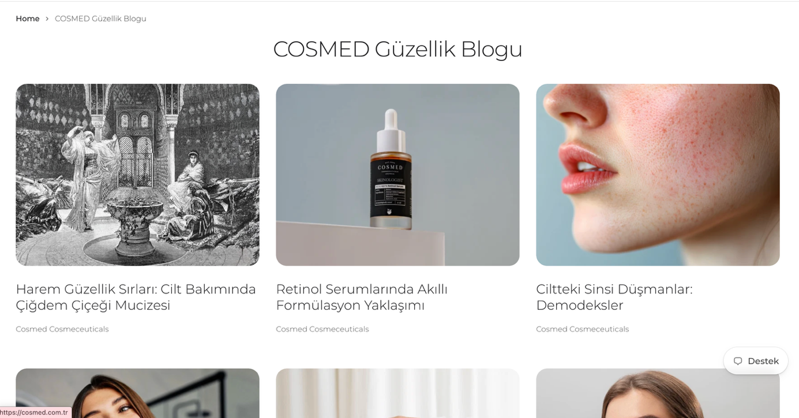
COSMED · BLOG
Blog ile Uzmanlık Vitrini
Kart görünümünde düzenli yayınlanan blog yazıları güven ve SEO trafiği sağlıyor — benzer bir içerik grid'i ekleyelim.
NEFİN COSMETICS — İLHAM & BENCHMARKING
05

Slide 6
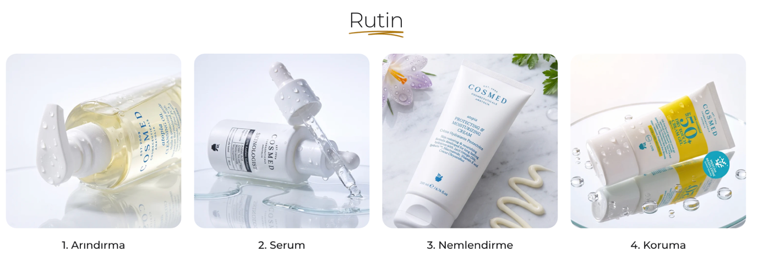
COSMED · ÇAPRAZ SATIŞ
Rutini Görselleştirme
4 adımlı bakım rutini tek görselde anlatılıyor — ürünlerimiz için de böyle bir rutin şeması hazırlayalım.
NEFİN COSMETICS — İLHAM & BENCHMARKING
06

Slide 7
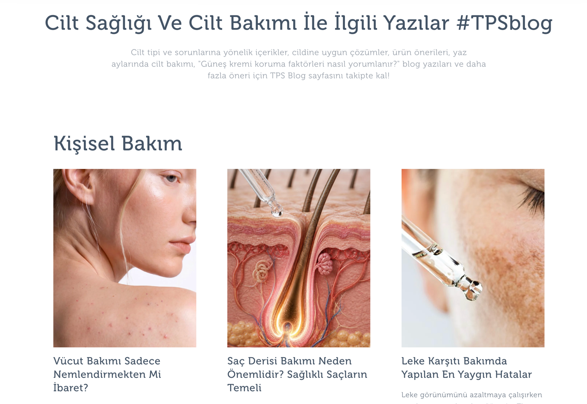
THE PUREST SOLUTIONS · BLOG & İÇERİK
Konu Bazlı İçerik Kartları
İçerikler cilt bakımı temalarına göre gruplanmış, her biri tek görsel + kısa başlıkla sunuluyor — biz de böyle kartlayalım.
NEFİN COSMETICS — İLHAM & BENCHMARKING
07

Slide 8
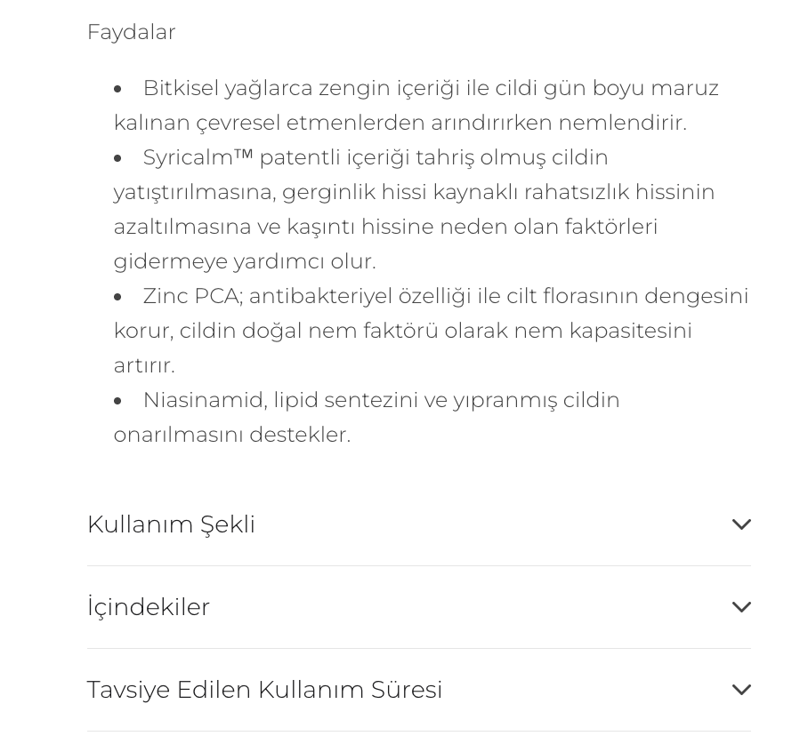
COSMED · ÜRÜN SAYFASI
Akordeon ile Şeffaf Bilgi
Faydalar, kullanım ve içindekiler ayrı sekmelerde toplanmış — ürün sayfamızda aynı düzeni kullanabiliriz.
NEFİN COSMETICS — İLHAM & BENCHMARKING
08

Slide 9
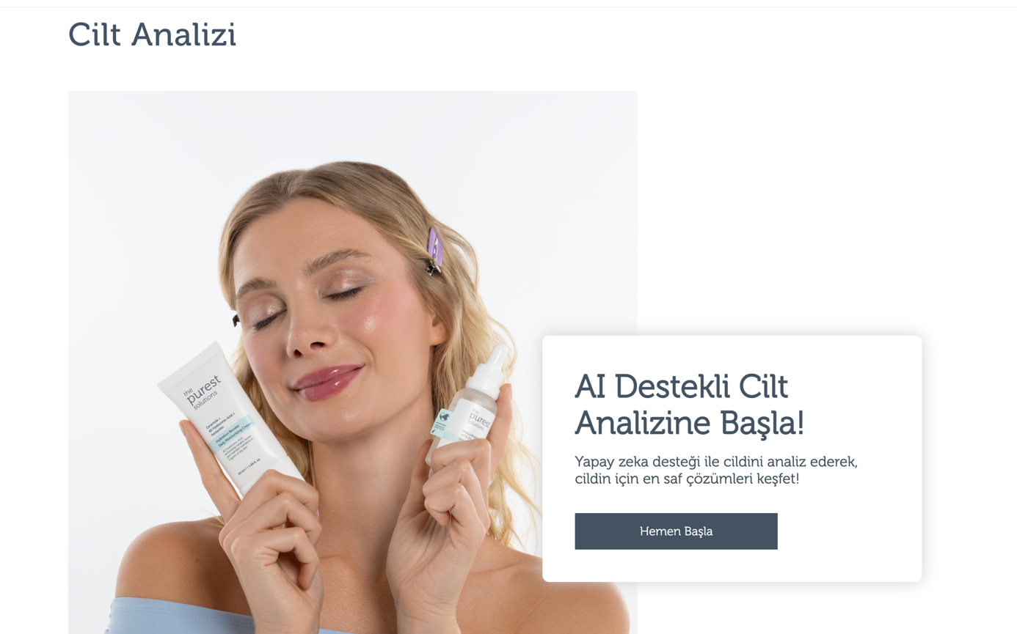
THE PUREST SOLUTIONS · KİŞİSELLEŞTİRME
AI Destekli Cilt Analizi
Kullanıcı fotoğraf yükleyip anında analiz alıyor — ileride Nefin'e de bu düzeyde bir kişiselleştirme aracı ekleyebiliriz.
NEFİN COSMETICS — İLHAM & BENCHMARKING
09

Slide 10
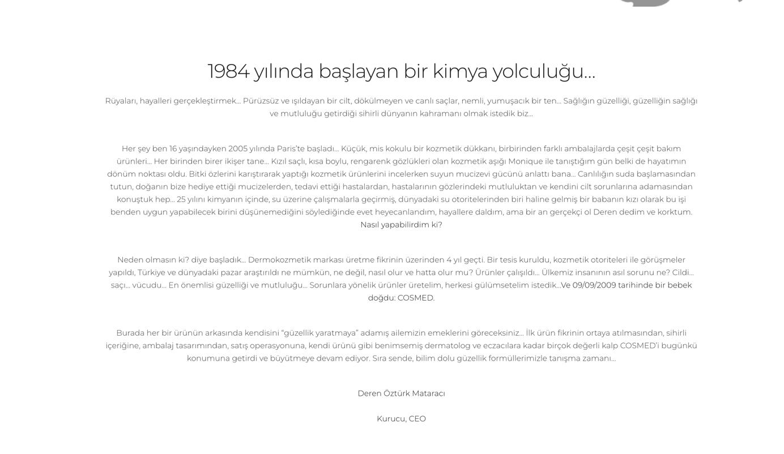
COSMED · MARKA HİKAYESİ
Kurucu Hikayesiyle Güven
Marka geçmişini kısa bir mektupla anlatıyorlar — Nefin'in hikayesini de ana sayfada kısa bir bölümle paylaşalım.
NEFİN COSMETICS — İLHAM & BENCHMARKING
10

Slide 11
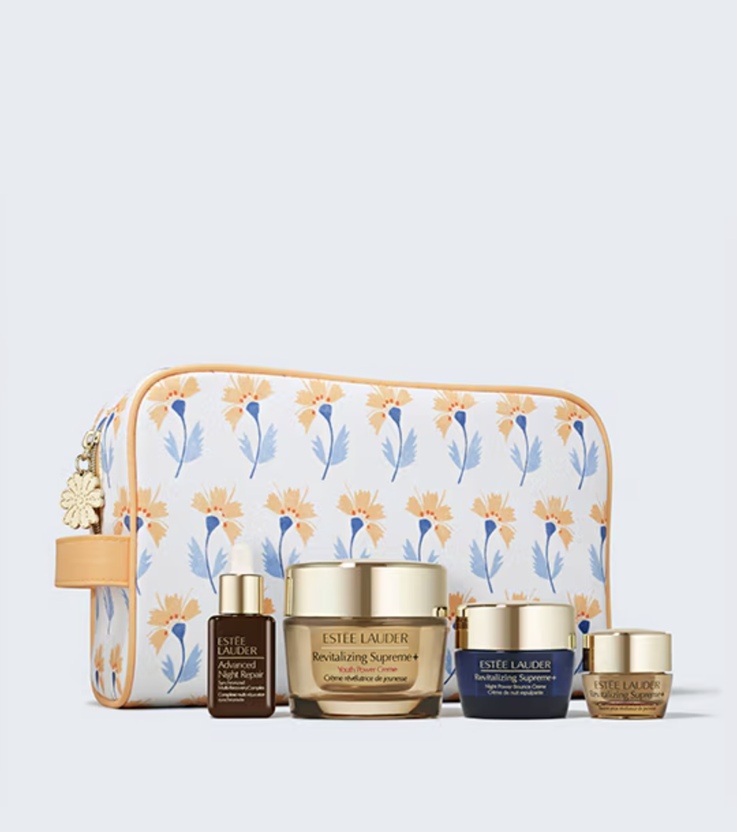
ESTÉE LAUDER · PREMIUM LIFESTYLE
Set / Hediye ile Premium His
Ürünleri hediye kutusunda ve seyahat çantasıyla sunuyorlar — set kampanyalarımızda benzer bir görsel dil kullanabiliriz.
NEFİN COSMETICS — İLHAM & BENCHMARKING
11

Slide 12

LIFESTYLE İLHAM
Yaz Atmosferiyle Lifestyle Görsel
Ürün, mevsimsel bir atmosferin içine yerleştirilmiş — kampanya görsellerimizde benzer bir yaşam tarzı çekimi deneyebiliriz.
NEFİN COSMETICS — İLHAM & BENCHMARKING
12

Slide 13
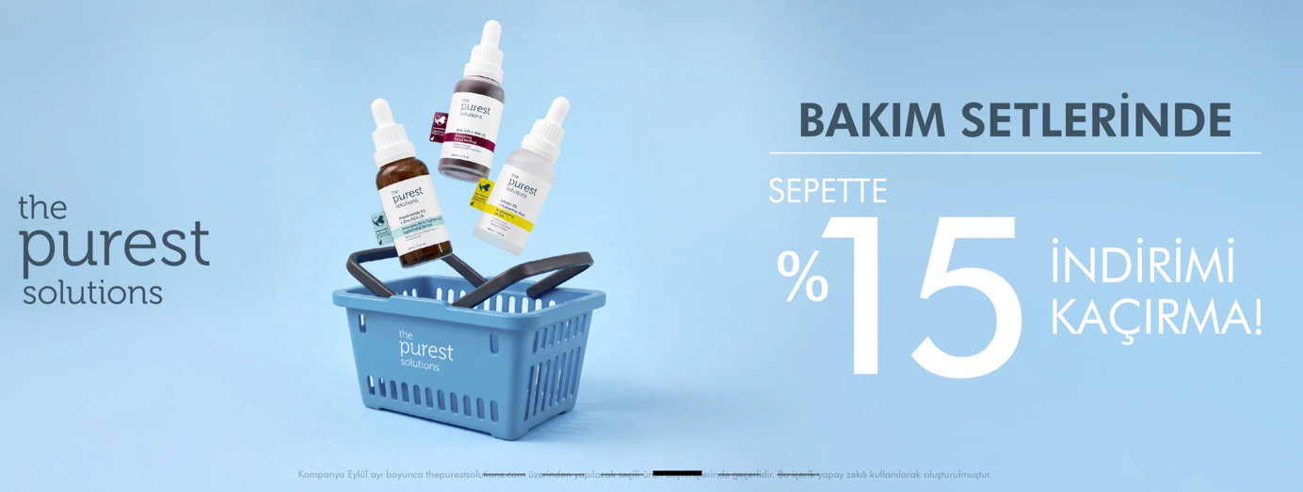
THE PUREST SOLUTIONS · KAMPANYA
Sepet Kampanyasıyla Aksiyon
Sepette indirim mesajı net ve tek bakışta anlaşılır — kampanya bannerlarımızda da bu netliği hedefleyelim.
NEFİN COSMETICS — İLHAM & BENCHMARKING
13

Slide 14
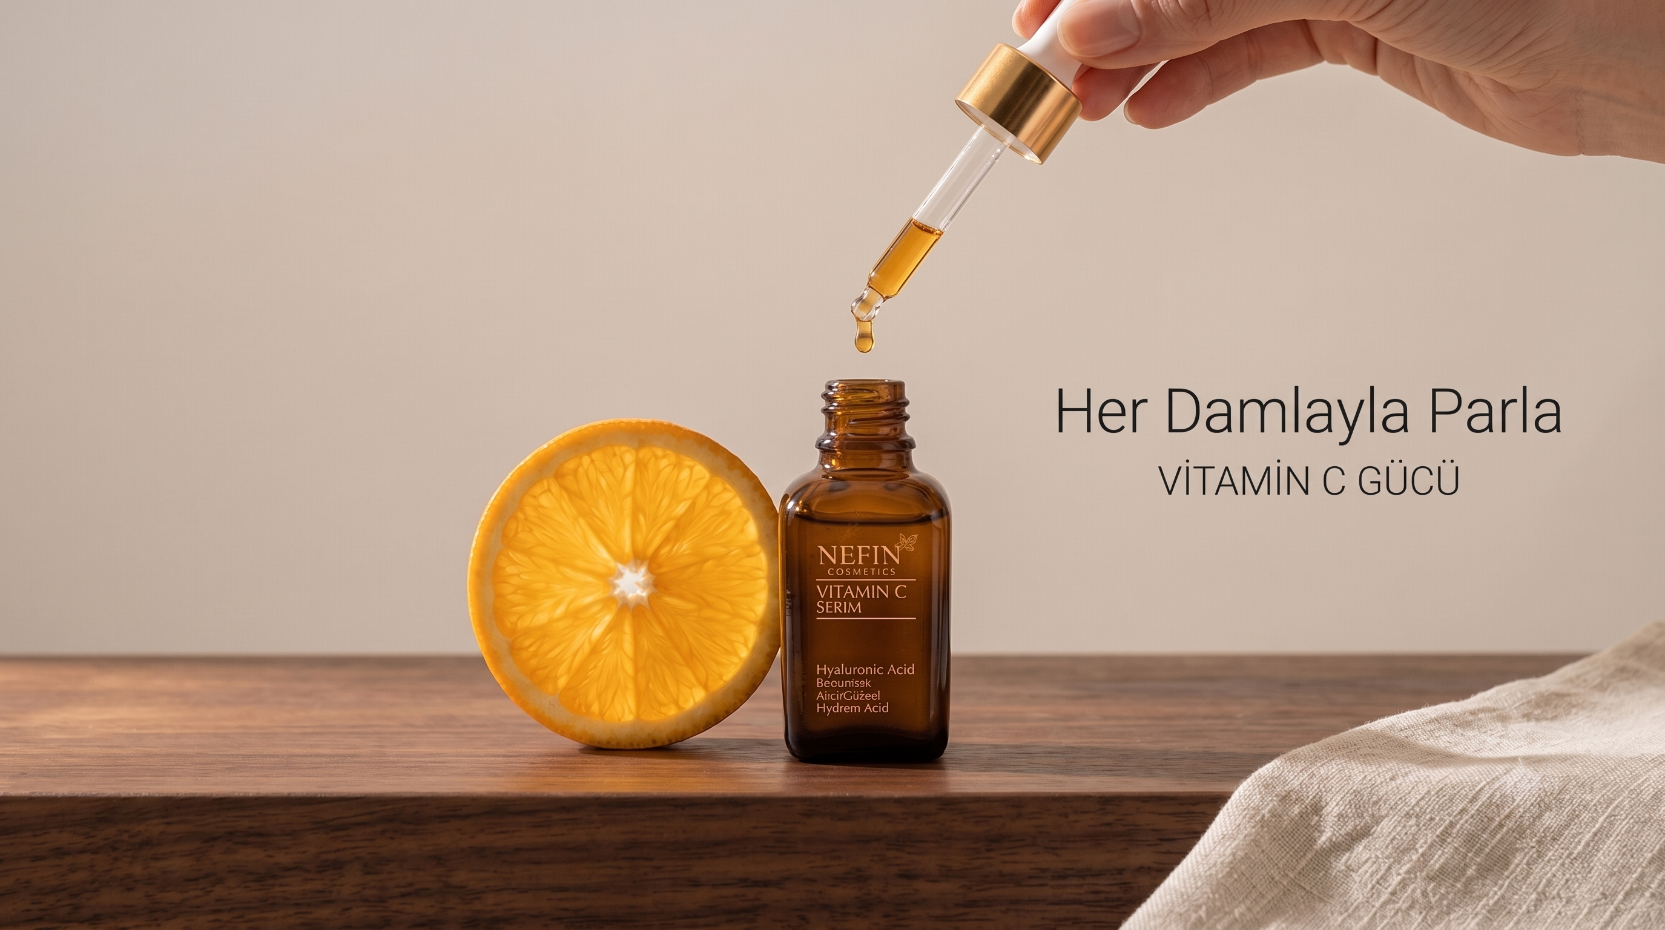
GEMİNİ KONSEPTİ · ÜRÜN ANLATIMI
C Vitamini Serumu Konsepti
Gemini ile ürettiğimiz erken bir konsept — clean-girl anlatımıyla ürünü öne çıkarıyor.
NEFİN COSMETICS — İLHAM & BENCHMARKING
14

Slide 15
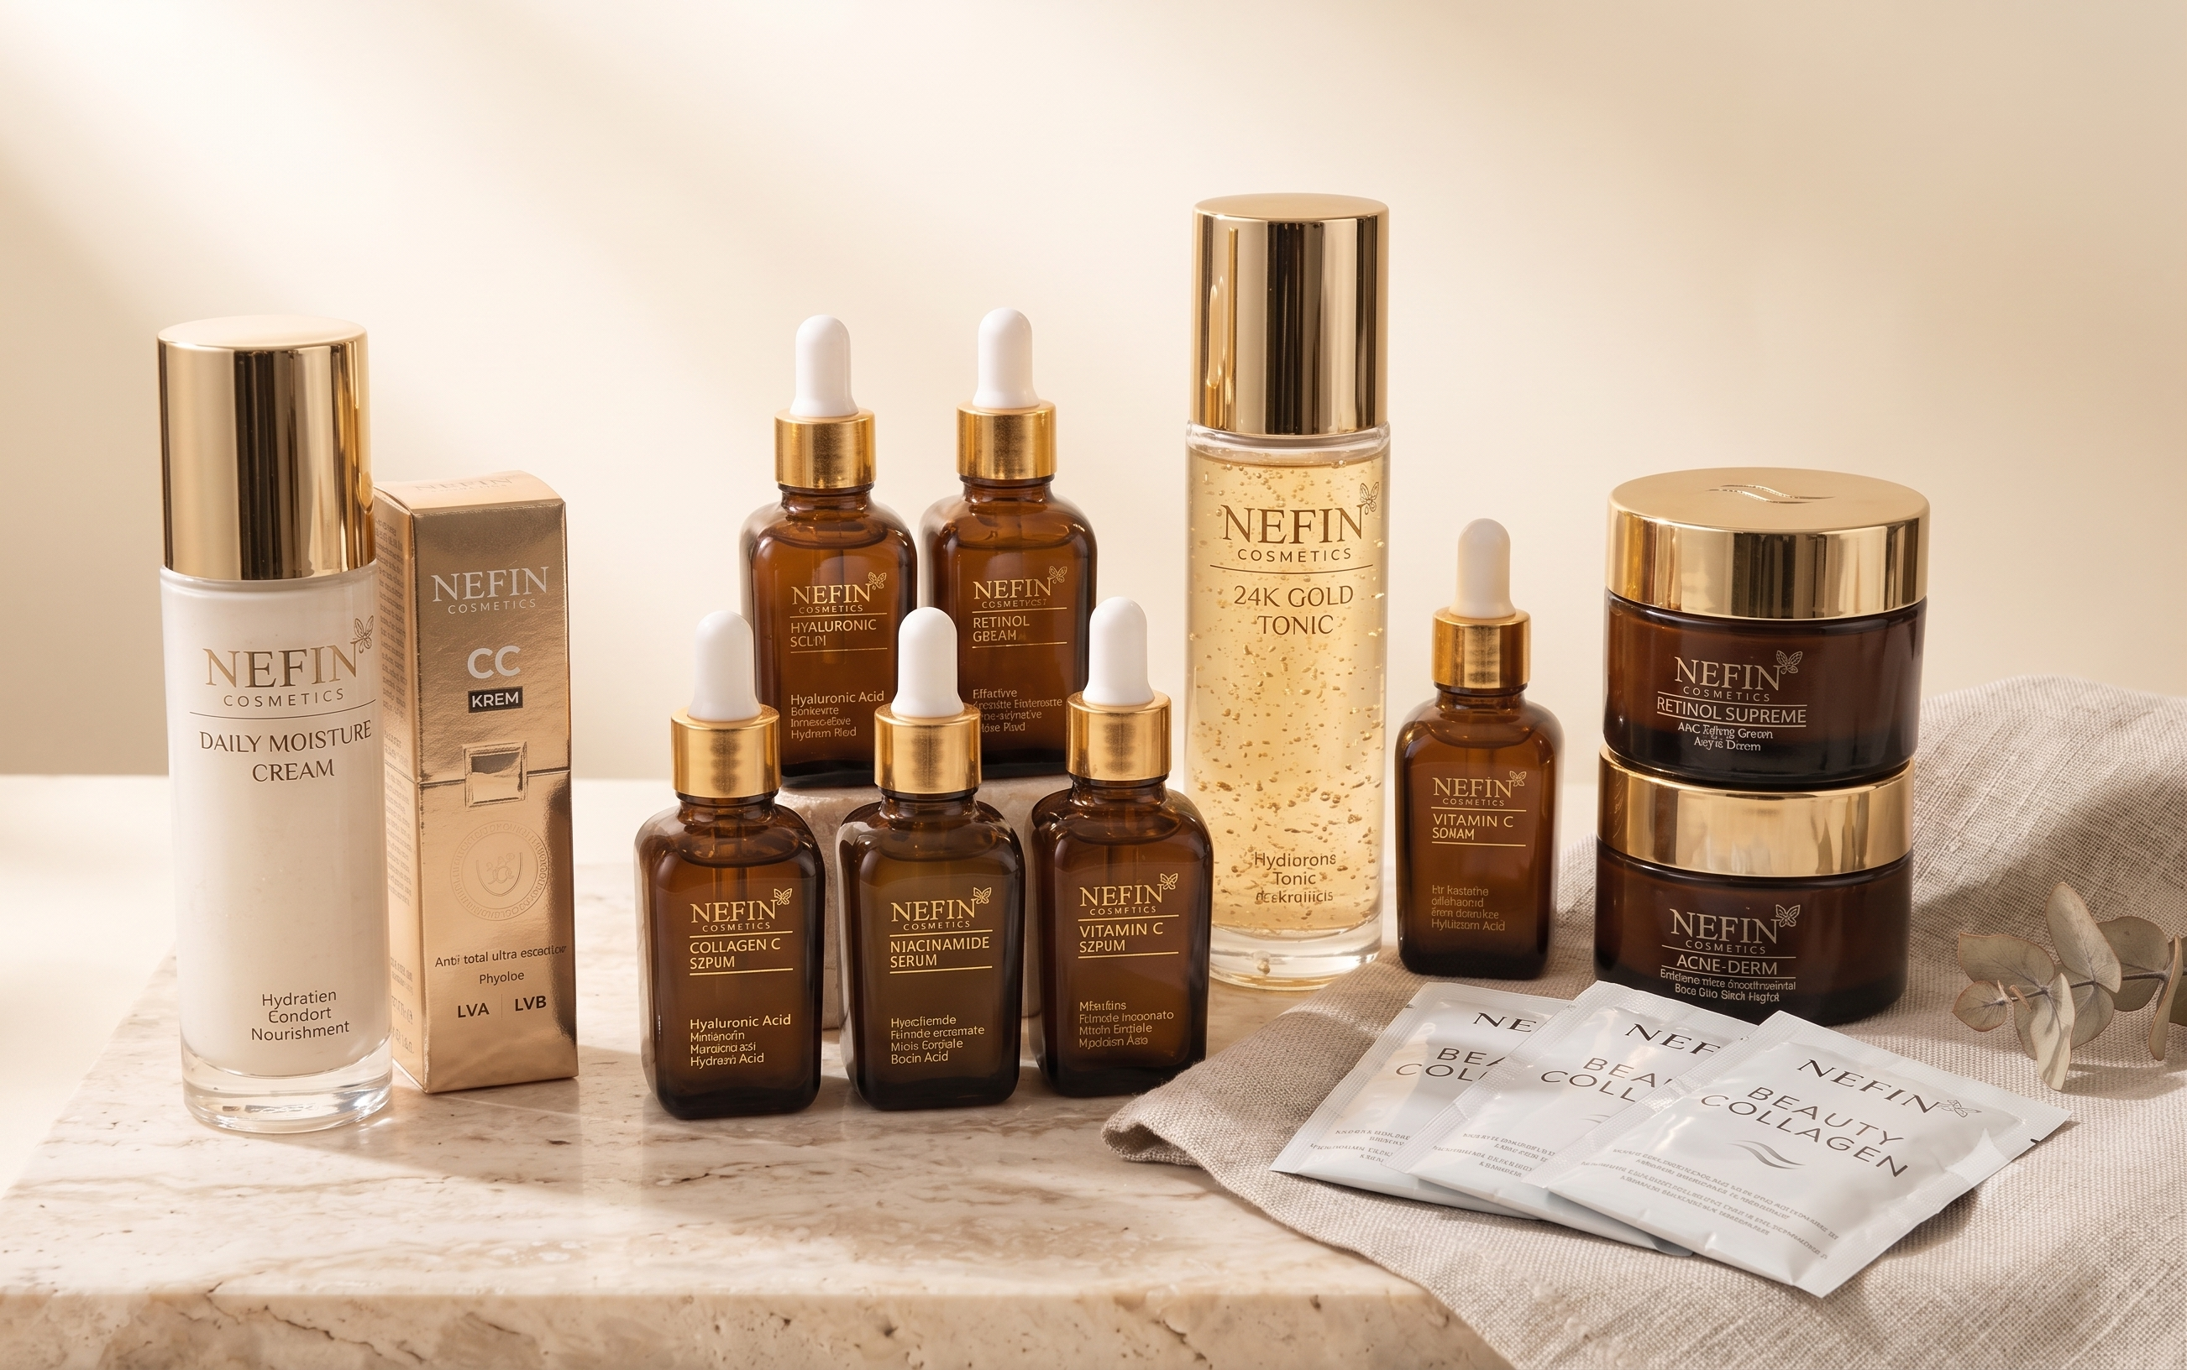
GEMİNİ KONSEPTİ · ÜRÜN VİTRİNİ
Ürün Ailesi Vitrini Konsepti
Bordo/kadife yerine clean-girl paletiyle yeniden tasarlanmış bir vitrin denemesi.
NEFİN COSMETICS — İLHAM & BENCHMARKING
15

Slide 16
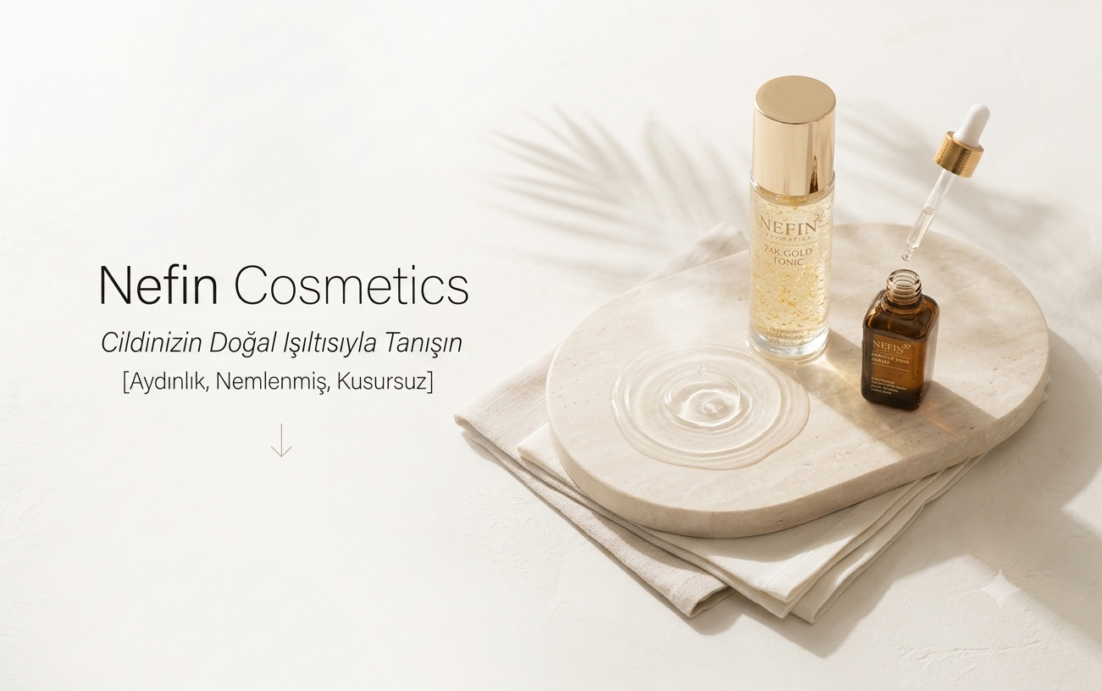
GEMİNİ KONSEPTİ · ANA SAYFA HERO
Ana Sayfa Hero Konsepti
Yeni web sitesi için olası bir hero/atmosfer yönü — müşteriye stil referansı olarak sunulabilir.
NEFİN COSMETICS — İLHAM & BENCHMARKING
16

